Slide 1
Vztahy mezi organismy
(často prezentujeme jako vztahy mezi populacemi)

Slide 2
Obvykle prezentované schéma
(podle vlivu jednoho na druhého)
Vliv A na B | Vliv B na A | vztah
- | - | kompetice
- | + | Obvykle jeden „žere“ druhého (konzumace, exploatace): Predace s.l. Parazitismus s.l. (+parazitoidi) (ale jsou i jiné + - vztahy)
+ | + | Mutualismus
0 | + | komenzalismus
0 | - | amenzalismus
0 | 0 | Neutralismus (?)

Slide 3
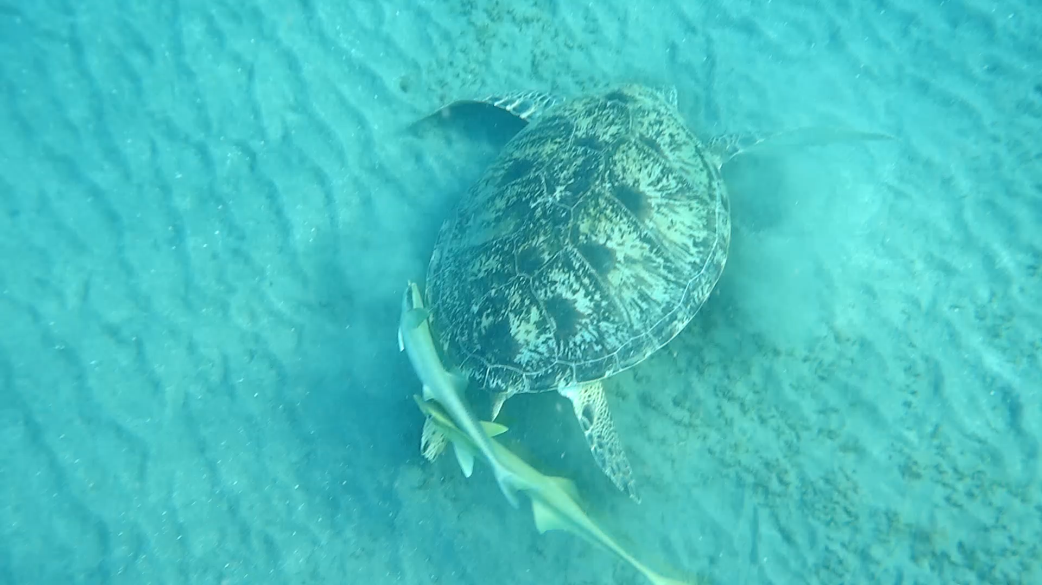
Komenzalismus – je to vždy pro jednoho čistá nula? Tady to vypadá, že možná ano – kareta a štítonoši

Slide 4
Jako každé schéma, i toto je zjednodušení
Interagují individua (ale my často mluvíme o interakcích populací – to už je jistá abstrakce)
pokud jsou individua téhož druhu, jedná se o vztah vnitrodruhový (intraspecifický), pokud různého druhu, jde o vztah mezidruhový (interspecifický)
Toto rozlišení se ale prakticky užívá jen u kompetice; vnitrodruhová predace se nazývá kanibalismus, vnitrodruhový mutualismus se jaksi předpokládá a nestuduje se jako vláštní vztah (ale třeba parent offspring conflict)

Slide 5
Toto schéma také není úplné
Existuje řada vztahů + -, které neznamenají, že jeden druhého přímo žere (např. epifyty a liány obvykle škodí svým „hostitelům“, a většinou tomu neříkáme parazitismus); klasifikace vztahů, kdy jeden druhého žere, bývá také složitější než predace a parazitismus
Podobně se kompetice často definuje jako soutěž o zdroje – potom nezahrne řadu vztahů - -

Slide 6
Také je občas obtížné určit, kdo mě pomáhá a kdo škodí
Tentýž druh mě může zároveň opylovat (+) a žrát moje semena (-)
Stínění může (podle okamžitých podmínek) znamenat jak snížení PhAR a tím i fotosyntetické produkce, tak ochranu před nadměrnou radiací (a případně vyschnutím)
Semenožraví (-) mohou ta semena zároveň roznášet (+)

Slide 7
V přírodě je všechno složitější
vztahy se mění v čase a prostoru (poloparazitická rostlina se pod zemí chová jako parazit, nad zemí si s hostitelem konkuruje).
Liána - hostitelský strom je ve výsledku typicky vztah + (liána profituje) - (hostitel trpí vahou liány), ale také si konkurují o světlo etc.

Slide 8
Kompetice (z angl. competition) nebo konkurence (z něm.)
Oba výrazy jsou ekvivalentní. I když preferujeme výraz kompetice, často říkáme, že si individua konkurují.

Slide 9
Kompetice
1)
druh 1 ←⎯⎯⎯⎯⎯⎯⎯⎯⎯→ druh 2
zdroj
Takhle se to často prezentuje, ale uvědomme si, že si konkurují individua

Slide 10
Kompetice
konkurence, competition:
nastává tehdy, když je zdroj dostupný jen v omezeném množství
resource in limited supply
A jeho nedostatek je pro organismy limnitující

Slide 11
k. = interakce mezi jedinci, způsobená sdílenými požadavky na zdroj, který je omezeně dostupný a nedostatek daného zdroje vede k redukci přežití, růstu a reprodukce
--- snížený přínos jedince pro další generaci (= snížená fitness)

Slide 12
Vnitrodruhová a mezidruhová k.
(Intra- and interspecific c.)
Konkurují si individua
Když patří k témuž druhu, je to kompetice vnitrodruhová, když k různým druhům, je to k. mezidruhová
Mechanismy jsou často velice podobné (je jedno, jestli mi oběd snědl soused (vnitrodruhová k.), nebo sousedův pes (mezidruhová k.), v obou případech jsem přišel o zdroj)

Slide 13
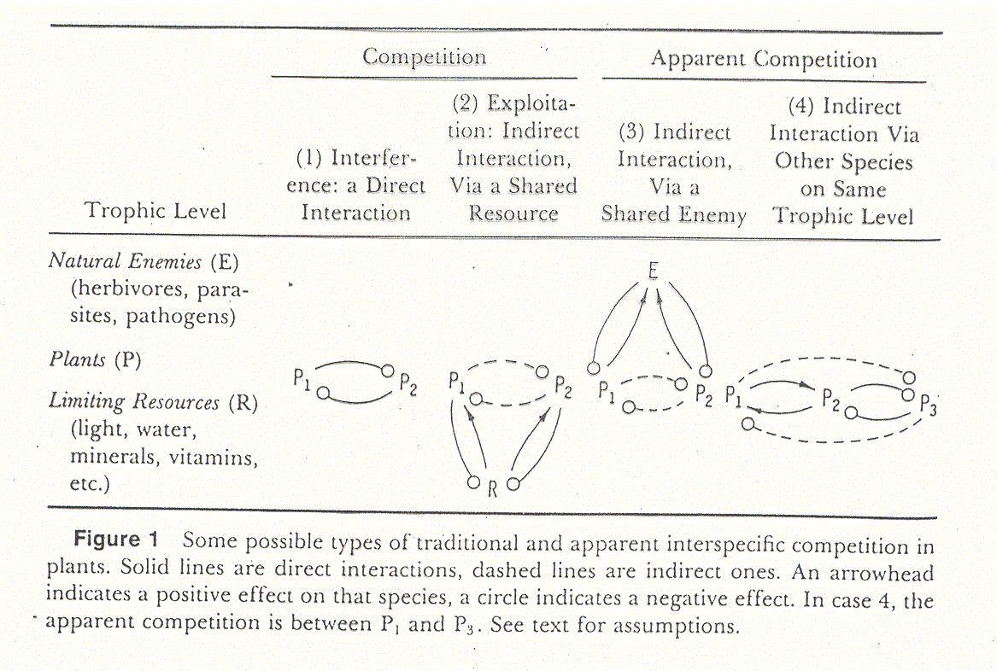
Typy kompetice
Interferenční, Exploatační, Zdánlivá (všechny ve výsledku - - vztah), zdánlivá není o zdroje, ale dává - -
Obr. Connell

Slide 14
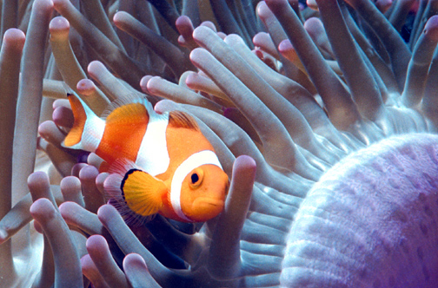
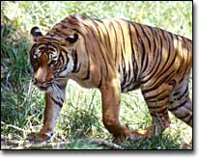
Další dělení (podle symetrie dopadů): Contest (vítěz bere vše) vs. scramble (nějak se podělí).
Contest je tedy maximálně asymetrická kompetice
Teritorialita jako příklad maximálně asymetrické vnitrodruhové kompetice (většinou zajišťovaná interferenční kompeticí)
Hlídat území něco stojí: Výhody musí přesáhnout náklady

Slide 15
Kompetice o zdroje (Resource competition)
Zdroj musí být limitující, k dispozici v omezeném množství a oba organismy jej musí využívat, a musí být jeho nedostatkem (nedostupností) negativně ovlivněny.
Rostliny si konkurují o světlo, vodu a v ní rozpuštěné živiny v půdě, ale též o opylovače
Živočichové si konkurují (kromě potravy) často o úkryty, místa k rozmnožování (hnízdění)
Rostliny si většinou si nekonkurují o CO₂ - není důležitá absolutní koncentrace zdroje, ale rychlost jeho přísunu
U mnoha organismů existuje (vnitrodruhová) kompetice o sexuální partnery

Slide 16
Kompetice o sexuální partnery
Sexuální partner je vpodstatě také zdroj (jeho nedostupnost mi brání se rozmnožovat, a tím snižuje mou fitness)
Většinou není density dependence (na rozdíl od jiných zdrojů) – nabídka i poptávka se přibližně stejně mění s velikostí populace (pokud se sex ratio s velikostí populace nemění)

Slide 17
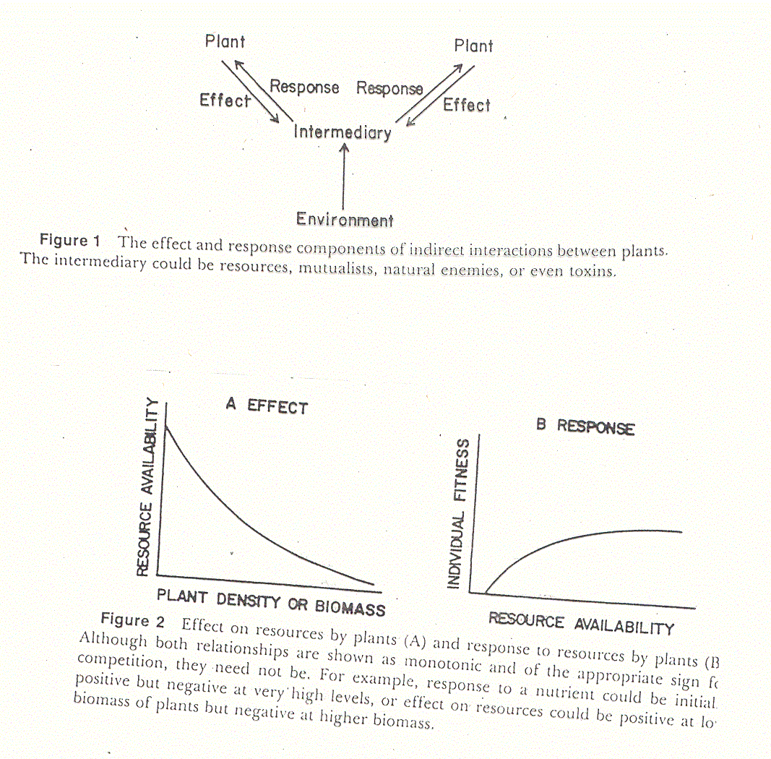
Mechanismy kompetice o zdroje
Abych kompetitorovi uškodil, musím ho zastínit, a on zároveň musí tím zastíněním trpět.

Slide 18
Mezidruhová kompetice - 2 druhy
V podstatě logistické rovnice s přidaným efektem konkurujícího druhu
Klasický Lotka-Volterra model
Kompetiční koeficienty
α, β – jak moc brzdí růst jednotka cizího druhu (v poměru k jednotce vlastního druhu 2)
Stabilní equilibrium když
a
tj., když negativní efekt každého druhu na vlastní populaci je větší než na populaci konkurenta (vztaženo k hodnotám K) => diferenciace nik = niche differentiation

Slide 19
L- V model není příliš mechanistický - říká, že si druhy škodí, ale ignoruje, jak (není zde zahrnut zdroj, o který si konkurují)
parametry α a β se velmi špatně odhadují (v podstatě lze jen z výsledku kompetice)
Ale jeden faktický závěr: pro koexistenci není důležitá absolutní velikost kompetice, ale relativní poměr mezidruhové a vnitrodruhové. Všimněte si, že α a β jsou vlastně poměry mezidruhové kompetice k vnitrodruhové

Slide 20
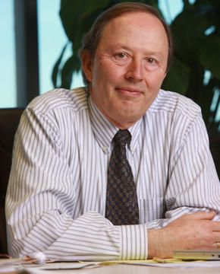
Tilmanův model
Je více mechanistický (tj. zahrnuje mechanismy kompetice), zahrnuje i zdroj, o který si konkurují

Slide 21
Tilmanův model
Základní představa: populace si konkurují o zdroj, přísun zdroje je konstantní. Čím větší je populace, tím méně zdroje zbývá k užití.
Čím méně je zdroje, tím pomaleji populace roste, pří nízkých hodnotách populace vymírá.
Populace, která je schopná růst při nejnižší koncentraci zdroje nakonec v kompetici zvítězí.

Slide 22
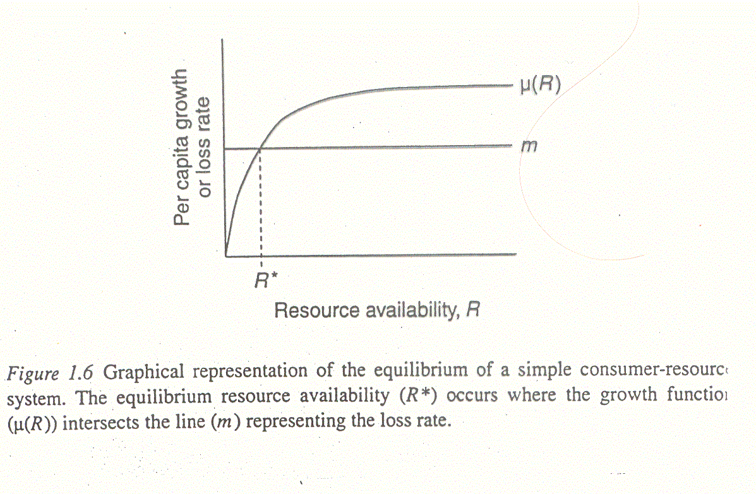
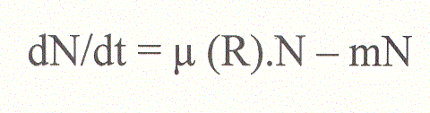
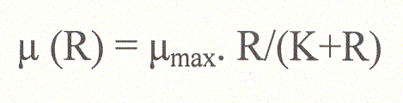
Tilmanova představa mechanismu mezidruhové kompetice o zdroje: druh s nižším R* je vítězem (tj druh schopný růst při nižších koncentracích zdroje); pozor užívám běžnou Tilmanovskou notaci, R je tam hladina (dostupnost) zdroje, m je mortalita
Jedna populace, jeden zdroj:
Trochu jiná forma „logistické rovnice“, víc mechanistická
Model předpokládá, že m je na dostupnosti zdroje nezávislé.

Slide 23


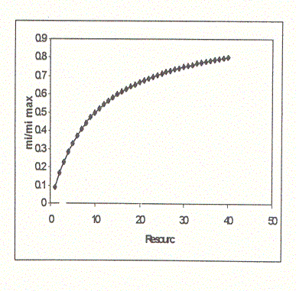
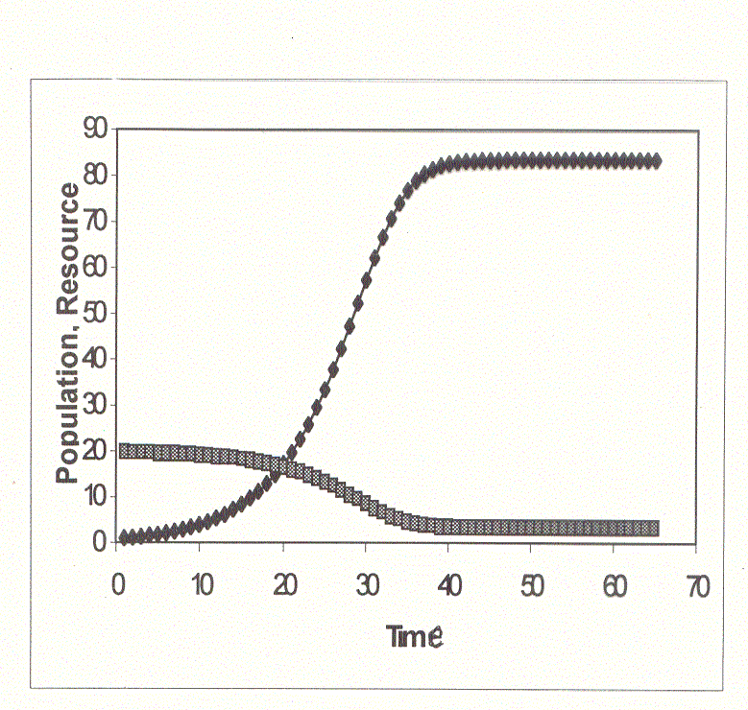
Tuto rovnici můžu mít pro libovolný počet populací, které si konkurují o daný zdroj
Population
Supply
Resource
Dostupnost zdroje je jednoznačně určena tím, kolik je “Supply” a velikostí populace v daném okamžiku

Slide 24
Když máme jeden zdroj, dostáváme
Každý druh je charakterizován koncentrací zdroje, při které je ještě schopen růst, R* - na tuto koncentraci je schopen zdroj vyčerpat
Druh, který má nejnižší R* vítězí (ostatní druhy už chcípaj, ale on ještě roste)
Hezky mu (Tilmanovi) to vychází pro řasy (rozsivky), u vyšších kytek je to slabší

Slide 25
Při více zdrojích dostáváme
Trvale může koexistovat nanejvýš tolik druhů, kolik je limitujících zdrojů
Teoretický základ pro Gausseho princip kompetičního vyloučení

Slide 26
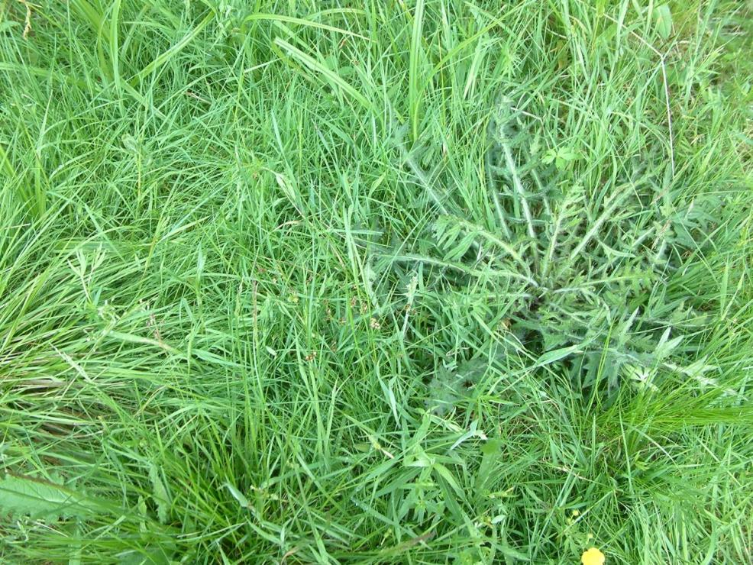
Ale:
Na ploše 1m² na Ohrazení máme 40 druhů cévnatých rostlin, a všechny si konkurují o světlo a vodu s živinami

Slide 27
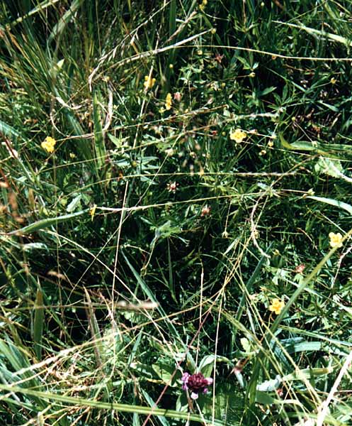
Zvláštnosti kompetice rostlin

Slide 28
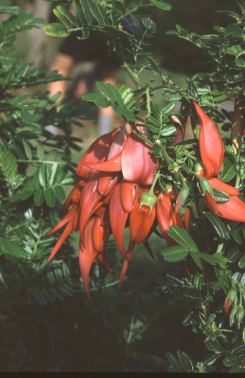
Rostlinná kompetice:
Rostliny jsou sedentární, takže:
Konkurence probíhá jen mezi sousedy - důležitost prostorové struktury a heterogenity
Zůstávají během celého života na jednom místě Jsou ovlivněny heterogenitou prostředí (velká morfologická plasticita jako řešení)
Velikost individua je důležitější než druhová identita (dospělý smrk lehce potlačí dospělou třtinu křovištní, ale dospělá třtina zahubí smrkový semenáč)
Kompetice je velmi asymetrická (zvláště kompetice o světlo)
Často potřebují někoho na přenos pylu a semen – i o něj si konkurují

Slide 29
Kompetice nad a pod zemí
Nad zemí o světlo – velmi asymetrická – kdo je vyšší vyhrává, ale když umím fotosyntetizovat při menším světle, tak to můžu v pohodě přežít
Pod zemí o vodu a v ní rozpuštěné živiny –relativně symetrická – i malá kytka může úspěšně čerpat živiny a tím je brát velké rostlině – možnost diferenciace – jak hluboko mám kořeny

Slide 30
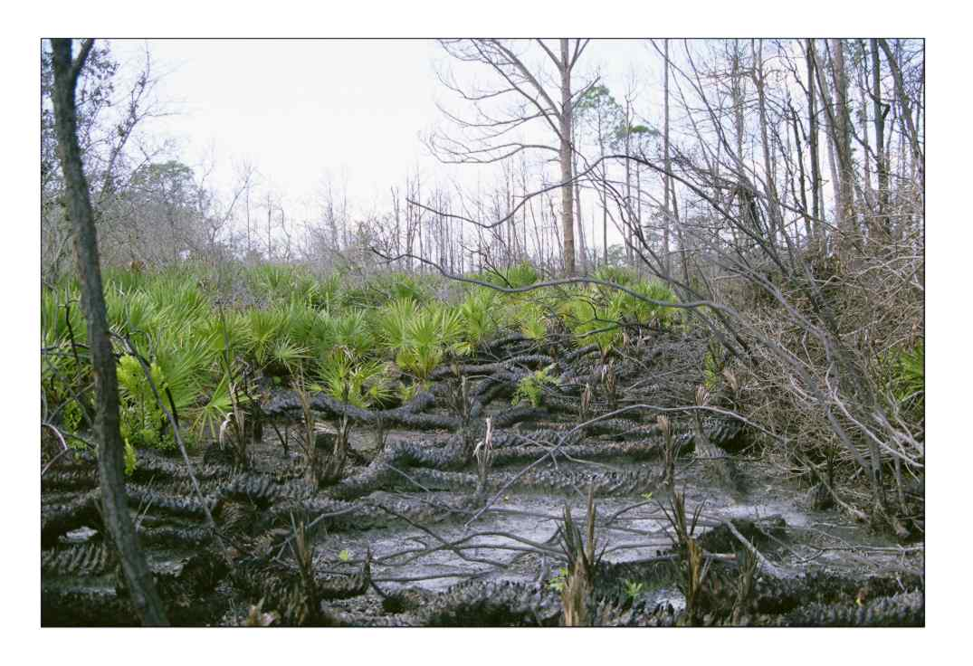
Negativní efekt zprostředkovaný ohněm (strategie: ať mě chcípne koza, hlavně když sousedovi chcípne kráva! – já na tom ve výsledku vydělám) - (palma Serenoa repens)

Slide 31
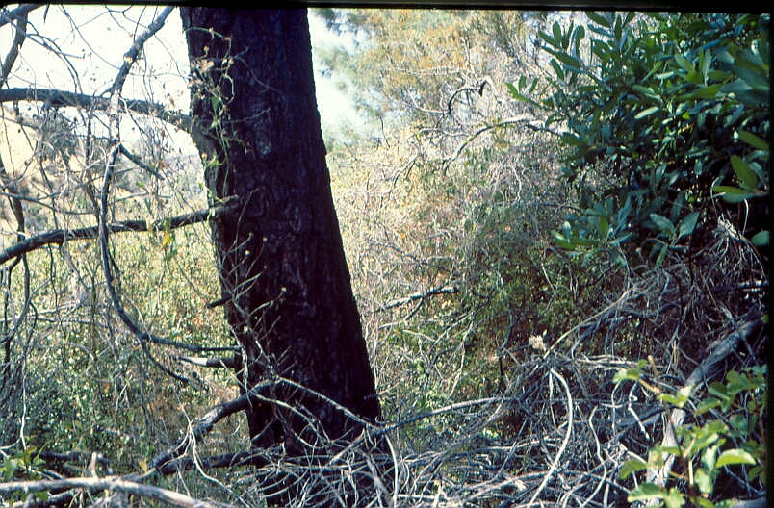
Pinus sabiniana

Slide 32
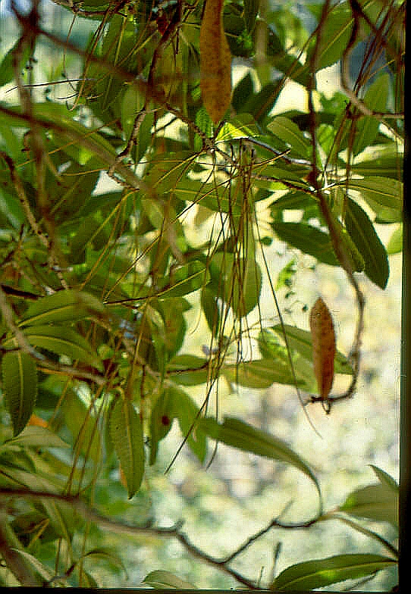

Slide 33
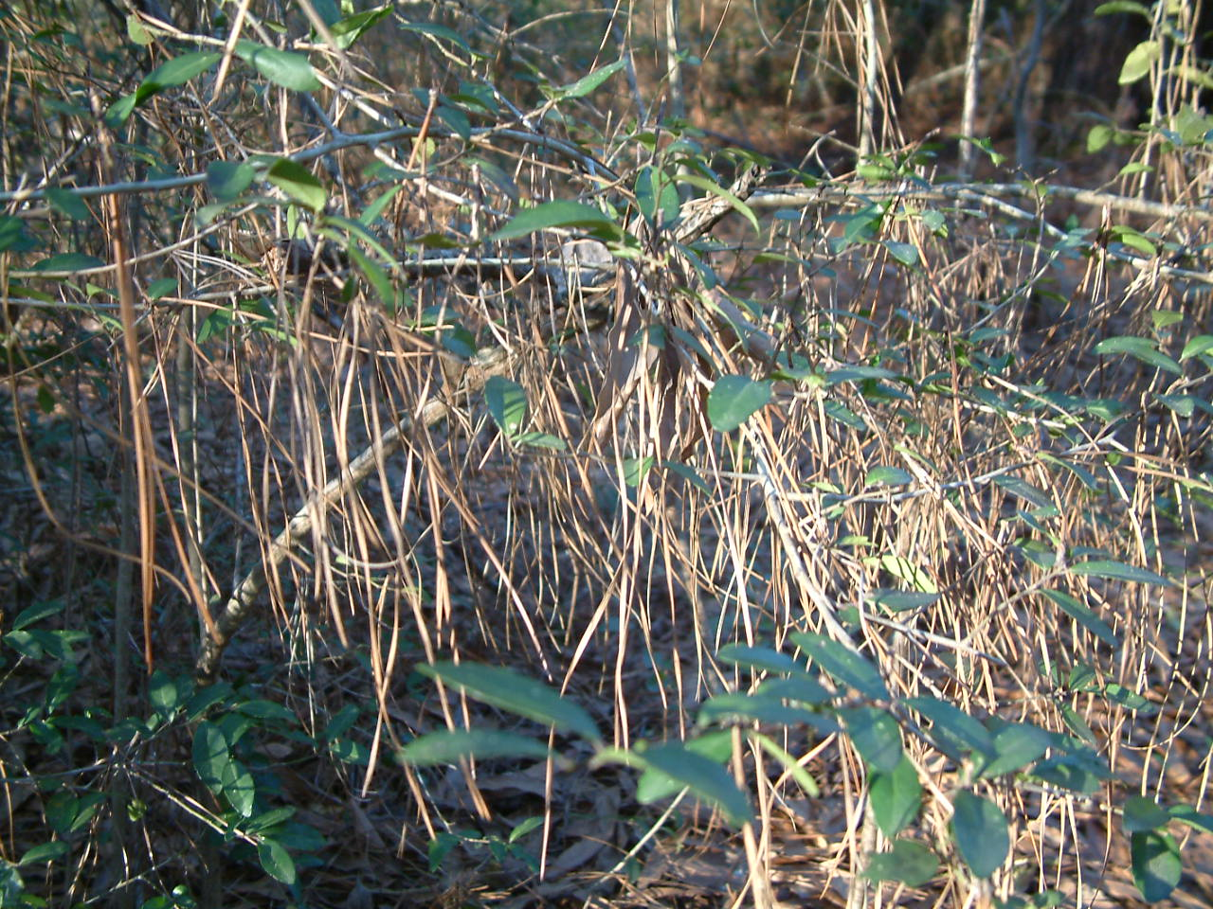

Slide 34
Allelopatie: vylučování toxických chemikálií do půdy (s cílem zabránit kompetici a růstu jiných rostlin)
Často zabrání klíčení semenáčů (nejlepší kompetitor je žádný kompetitor)
Nefunguje, když moc prší (chemikálie se propláchnou) – spíš funguje v aridních oblastech
Podobný efekt má produkce těžko rozložitelného opadu

Slide 35
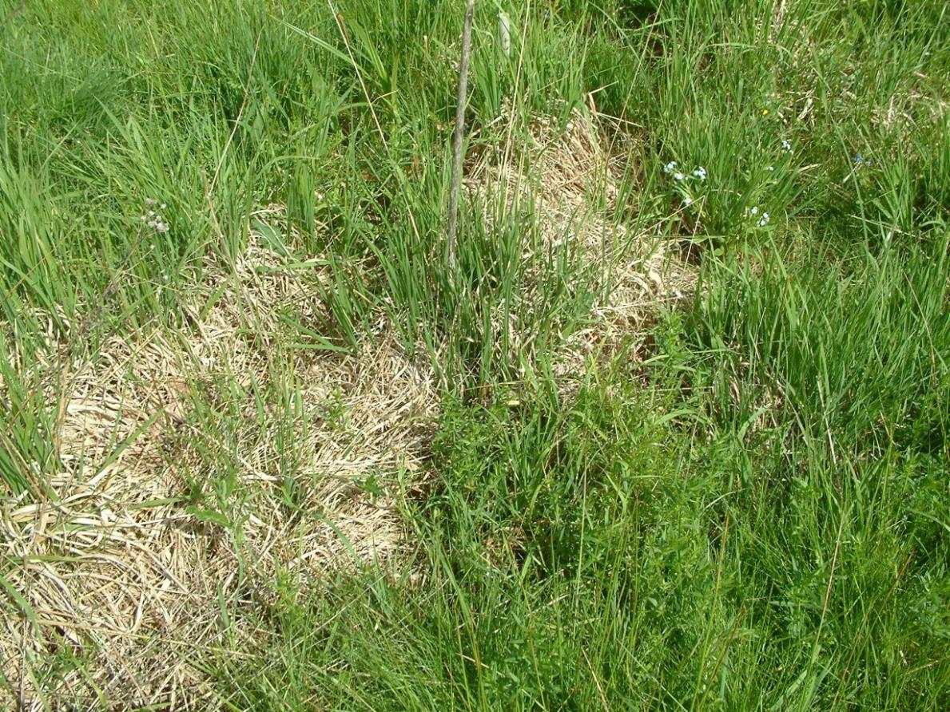
Molinia caerulea produkuje těžko rozložitelný opad, který vadí víc okolní vegetaci než vlastnímu druhu

Slide 36
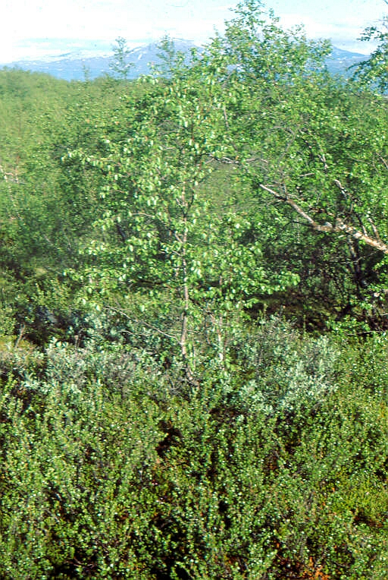
Apparent competition (zdánlivá kompetice)
Příklad z Abisca
Nízké břízy (Betula nana) jsou pod vyšším herbivorním tlakem pod kongenerickými vysokými břízami Betula tortuosa.

Slide 37
Rostliny ovlivňují jak zdroje (čerpáním), tak i charakteristiky nezdrojového charakteru (strom sníží hladinu světla stíněním, ale může ochránit před přehřátím.)
Výsledný efekt nemusí být vždy negativní
Facilitation (obvyklé v nepříznivých podmínkách nebo během nepříznivých období) [vlastně je to taky mutualismus]
[Vliv „gapu“ na růst semenáčů byl positivní v průběhu vlhkých, a negativní v průběhu suchých let.]

Slide 38
Empirické studie kompetice (rostlin i živočichů) aneb jak tu kompetici dokážu
1. (Nepřímé) Pomocí důsledků, nejčastěji prostorového rozmístění jedinců v populaci (vnitrodruhová), popř. rozdělení zdrojů (mezidruhová) – či znaků charakterizujících jejich získávání
2. (Přímé) Manipulativní experimenty
a) pěstování druhů samostatně a ve směsích
b) transplanting (např. semenáče do gapů a do trsu)
c) odstraňování (removal) vegetace v okolí individua
d) odstranění druhu ze společenstva

Slide 39
Proč je ekologie stále více experimentální věda
Pozorování a pokus
Jak dokázat, že plevel škodí obilí?
  Pozorování – je opravdu méně obilí tam, kde je i plevel? (a co když na vlhkém místě je obilí více, a uchytí se tam i plevel - to může vypadat, že plevel pomáhá / nebo plevel vyžaduje k uchycení vlhkou půdu, a obilí tam špatně klíčí – to může vypadat jako kompetice)
  Manipulativní pokus - Z půlky ploch odstraním plevel, na půlce ho nechám, případně někam dozaseju a sleduju, jestli se má obilí lépe tam, kde plevel není nebo je ho méně

Slide 40
Vnitrodruhová kompetice a prostorové rozmístění individuí
Pravidelné (rovnoměrné) rozmístění individuí je s největší pravěpodobností důsledkem zvýšené mortality v důsledku kompetice sousedů (u rostlin). Podobný výsledek má teritorialita u živočichů.
Shlukovité rozmístění může mít řadu příčin, pozitivní interakce je jedna z méně pravděpodobných (nejčastější jsou heterogenita prostředí a způsob rozšiřování.)
Změny v prostorovém uspořádání v průběhu času dávají lepší představu než jedno pozorování.

Slide 41
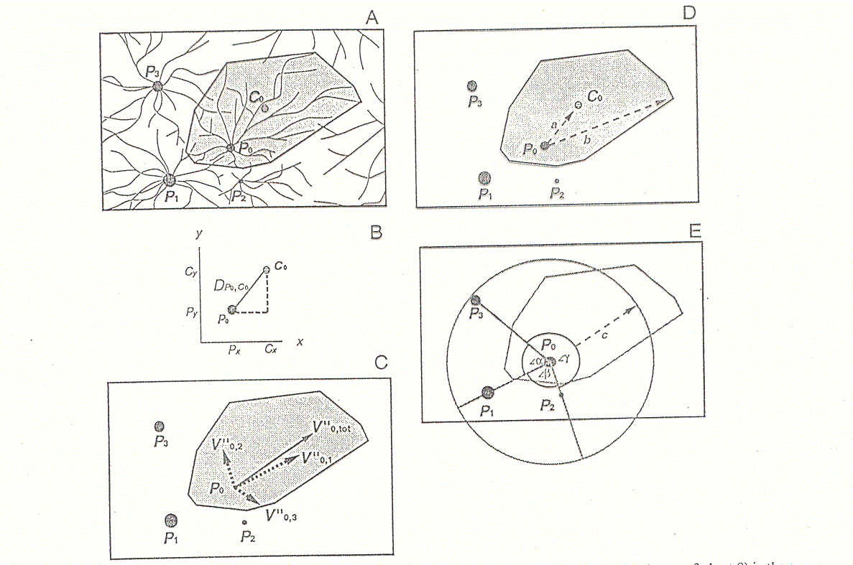
Korelace prostoru, který má individuum k dispozici (nebo počet blízkých sousedů), s jeho velikostí (počtem květů, semen, etc.) [Pozor na obrácenou kauzalitu, etc.] Excentricita kořenového systému:

Slide 42
Vzájemně kompetující druhy reagují na sdílení společných zdrojů diferenciací svých nik
= posun znaků, character displacement (v evolučním čase) – tady manipulativní experiment moc nejde
- znaky spojené se získáváním potravy, např. rozměrů kusadel, zobáků, apod.
- někdy slouží i k rozeznání příslušníků vlastního druhu

Slide 43
Rozměry zobáků jednotlivých druhů tzv. Darwinových pěnkav na Galapágách jsou odlišné při koexistenci na tomtéž ostrově
jen jeden druh na ostrově:
zasahují i do rozmezí jiného druhu.

Slide 44
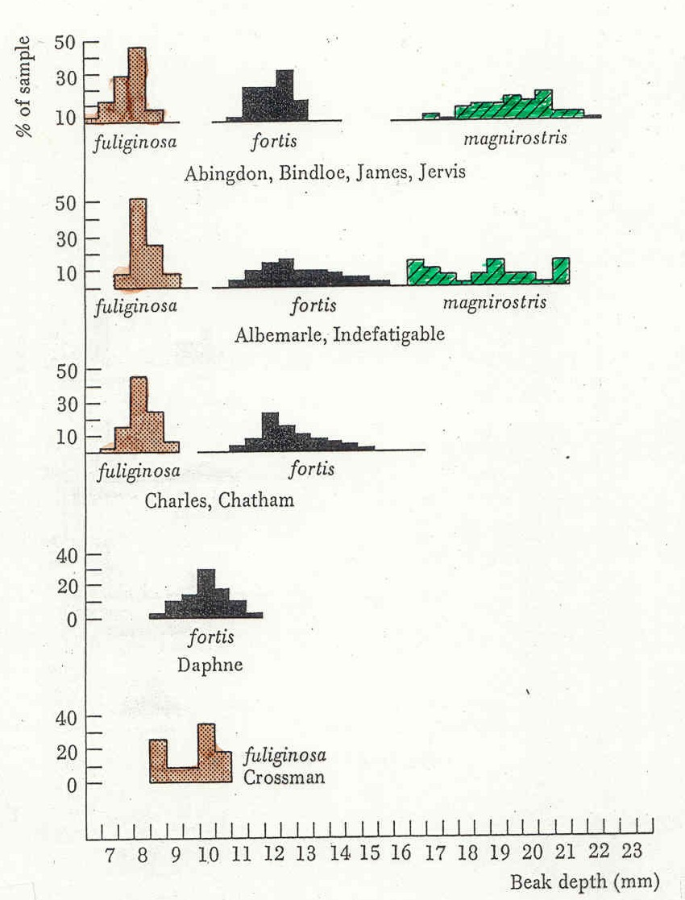
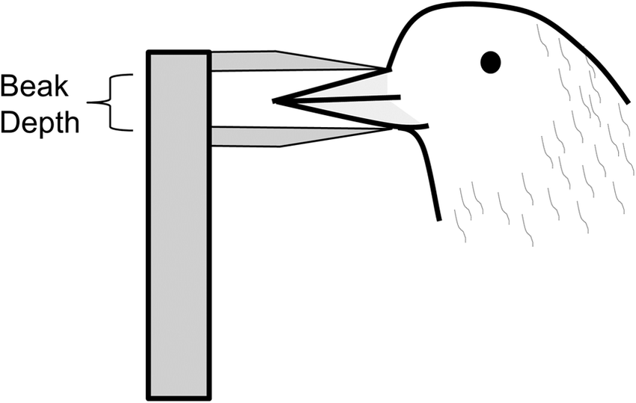
Tohle dělat experimentálně (odstranit jeden druh z ostrova) nejde – evoluční odpovědi na experimentální manipulaci se za svůj život nedočkáme (a navíc by nás za odstranění druhu zcela oprávněně zavřeli)

Slide 45
Case studies (případové studie)
Jak si konkurují sýkora koňadra a sýkora modřinka

Slide 46
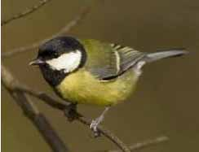
Sýkora koňadra (Parus major), hmotnost asi 20 g, výrazně silnější, ale s menším počtem mláďat ve snůškách a s větší schopností obsadit v zimě za nočních mrazů úkryty v dutinách s větším vstupním otvorem a vytěsnit z nich menší sýkoru modřinku, na kterou zbývají pouze úkryty s malým vstupním otvorem.

Slide 47
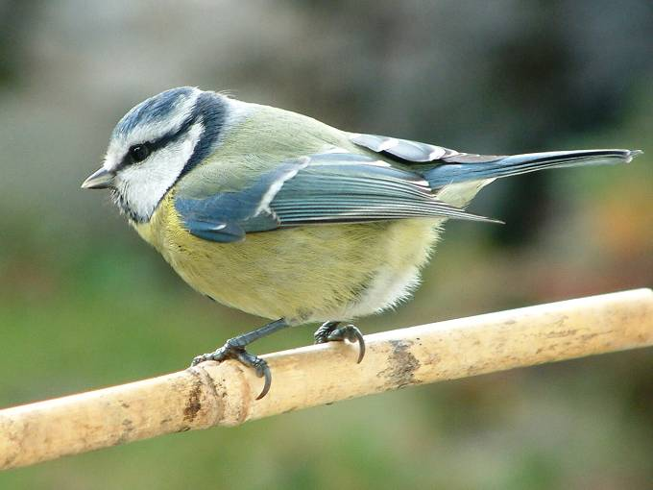
Sýkora modřinka (Parus caeruleus), poloviční hmotnost, větší počet mláďat, větší schopnost odchovat více mláďat díky širšímu potravnímu spektru včetně menších potravních objektů (má proto větší ztráty populace dané abiotickým faktorem – mrazem).
Je zde částečná diferenciace nik - realizovaná nika modřinky je více omezena koňadrou než naopak.

Slide 48
Mezidruhová kompetice - experimenty
G. F. Gause (1934, 1935) pěstoval jednotlivé druhy nálevníků r. Paramecium (trepka) samostatně a ve směsných kulturách.
Zjistil kompetitivní potlačení některého druhu jiným
Některé dvojice druhů jsou schopny koexistence a potom jsou v pokusné nádobě jinak rozmístěny - živí se jinou potravou.
Gauseho princip kompetičního vyloučení

Slide 49
kompetice o zdroj:
princip kompetitivního vyloučení
competitive exclusion principle,
Gauseův princip, G. F. Gause (1934)
„zcela identickou niku nemohou trvale využívat dva různé druhy“
(complete competitors can not coexist).
Srovnej výsledky Tilmanova modelu.
Častá otázka- jak to druhy dělají, že mohou koexistovat (jak „obejdou“ CEP) – potenciálně otázka – jak je to v druhově bohatých společenstvech

Slide 50
Pěstování rostlin v monokulturách a ve směsích
Dlouholetá tradice v zemědělském výzkumu (plevele škodí, protože konkurují plodinám)

Slide 51
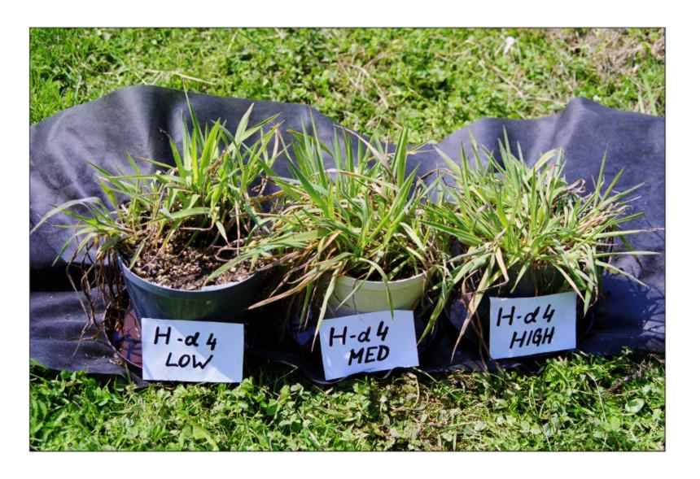
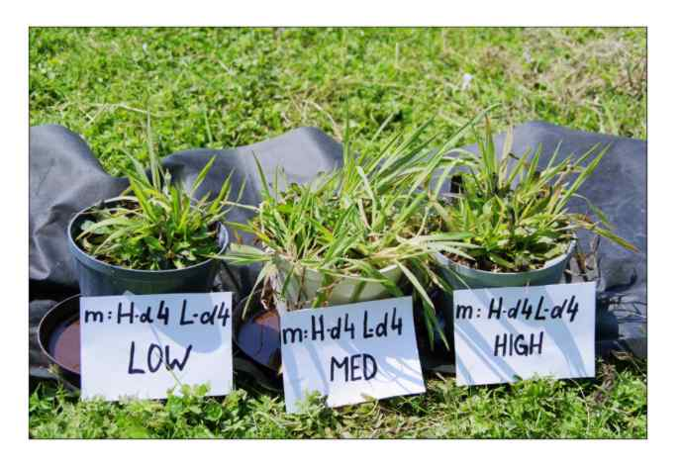
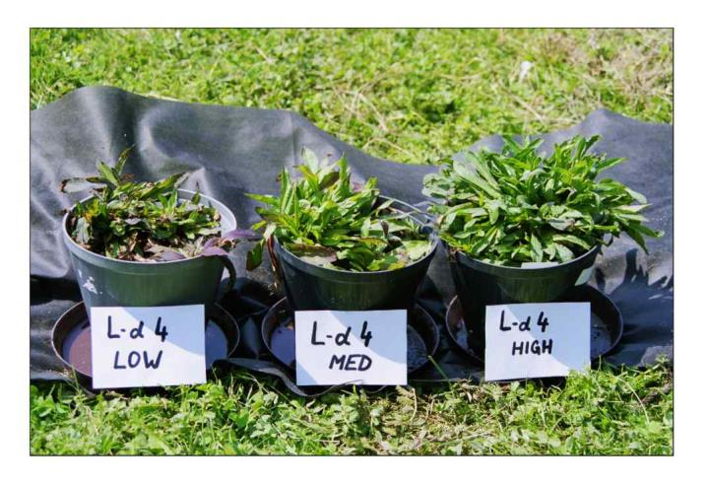
Květináčový pokus s medyňkem Holcus lanatus, a kohoutkem Lychnis flos cuculi
a jejich směsmi při různých hladinách živin

Slide 52
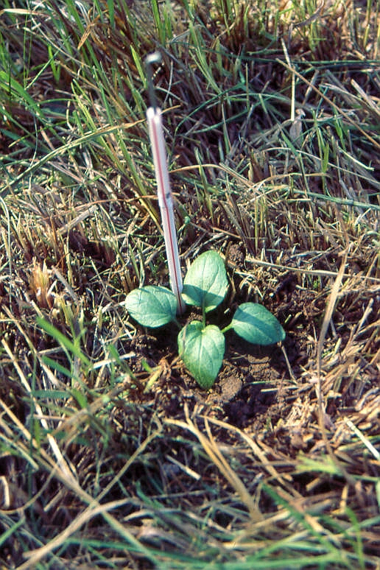
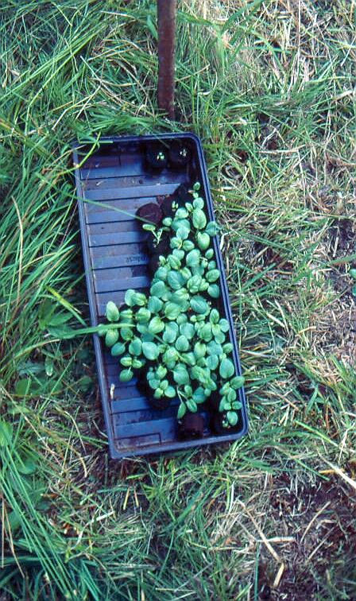
Transplant experiments = vysazování semenáčů do porostu (do různých mikrostanovišť) - Prunella vulgaris

Slide 53
Odpověď klonální rostliny na kompetici - prodloužení délky stolonů a orientace stolonů do prostoru bez kompetice

Slide 54
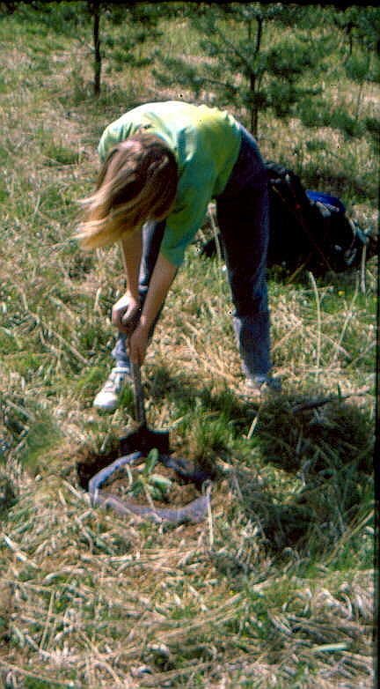
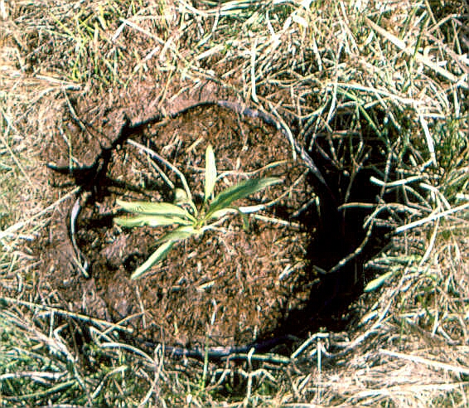
Odstranění vegetace v okolí sledovaného indvidua
Pokus o odlišení nadzemní a podzemní kompetice

Slide 55
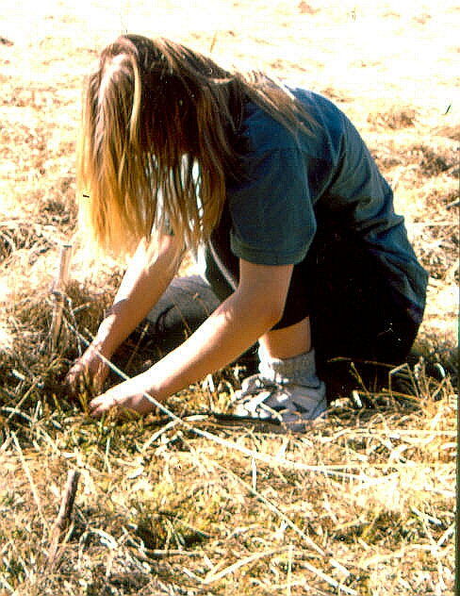
Odstranění dominanty ze společenstva

Slide 56
Odstraňovat jde i živočichy
V poušti dokázali odstraňováním semenožravých mravenců a hlodavců, že si tyto dvě skupiny vzájemně mohou konkurovat

